Slide 1
Robotika

Slide 2
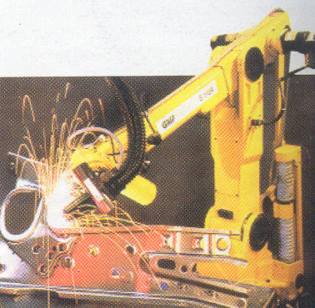
Što je robotika, a što robot?
Robotika se bavi proučavanjem robota i njihovim uvođenjem u radne procese
Robot je stroj upravljan pomoću elektroničkog računala
Karol Čapek, češki pisac, prvi spominje riječ robot: robota=teški rad
Primjena robota:
u industriji
za vojne svrhe
svemirska istraživanja
medicini
za kućanske poslove
za zabavu..
Oblici robota:
a) čovjekoliki
b) robotska ruka (industrijski robot)
c) robotska kolica

Slide 3
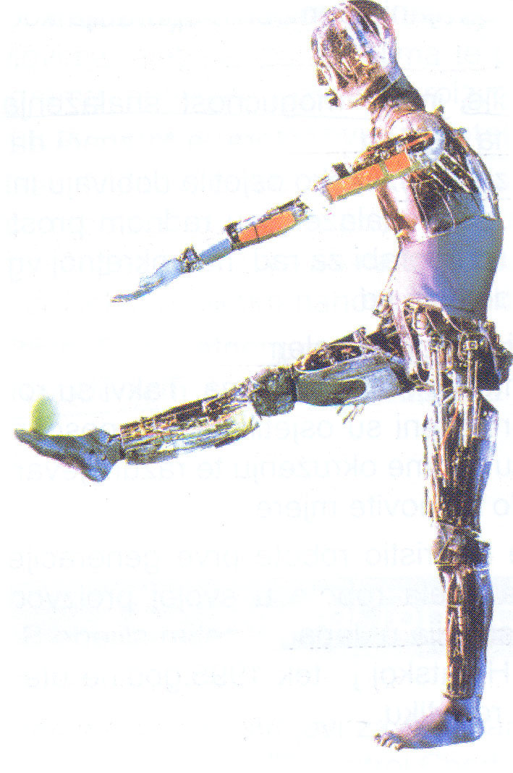
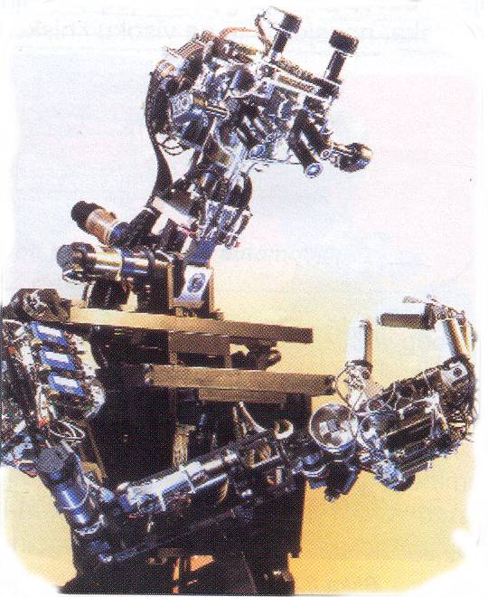
Čovjekoliki robot-android
Robot Manny
Za ispitivanje svemirskih i vatrogasnih odijela

Slide 4
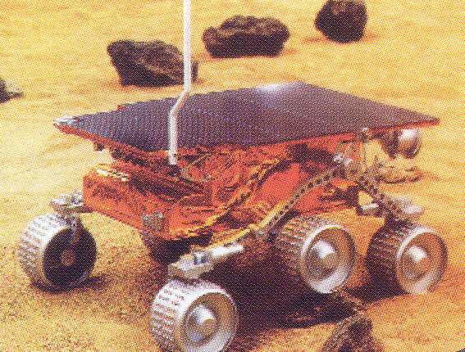
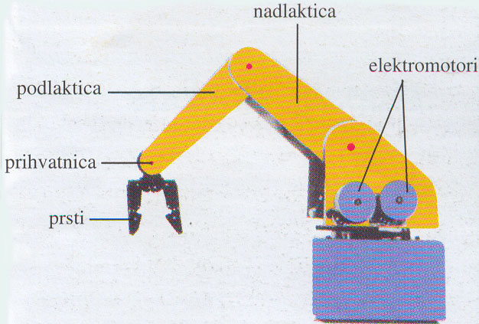
Robotska ruka (industrijski robot)
Robotska kolica
Za svemirska istraživanja
U vojne svrhe (npr. za razminiranje)
Najčešći oblik robota
Najveću primjenu ima u automobilskoj industriji za:
lijevanje u kalupe, prešanje, zavarivanje, montažu dijelova, bojanje..

Slide 5
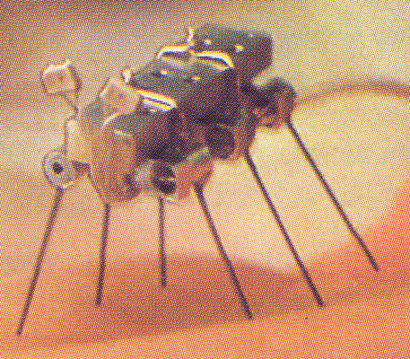
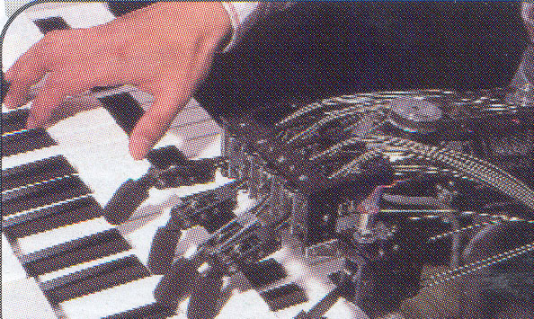
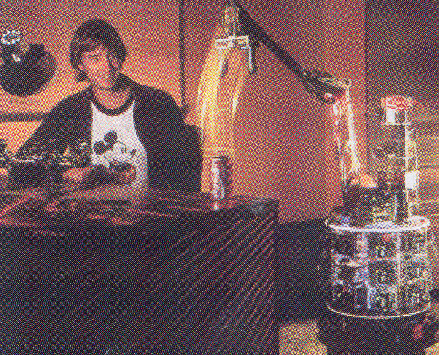
Robotska “uš”
..za zabavu
Jedan od najmanjih robota na svijetu
Za pregledavanje unutrašnjosti strojeva i ljudskih organa
Energiju dobiva preko žice (baterija je prevelika)
..u domaćinstvu

Slide 6
Razvoj robota i robotike
George Devol, SAD
1954. patentirao je prvi robot-programirani prijenosnik
Razvoj robota i robotike odvija se u tri generacije:
generacija: roboti nemaju senzore, automatski ponavljaju zadane pokrete
generacija: roboti imaju senzore (osjetila) -imaju mogućnost snalaženja u nepredvidljivim okolnostima
generacija: “umjetna inteligencija”
U razvoju robotike najviše sudjeluju: Japan, SAD i zemlje Zapadne Europe.

Slide 7
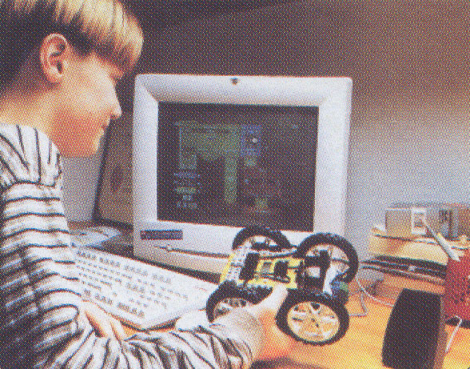
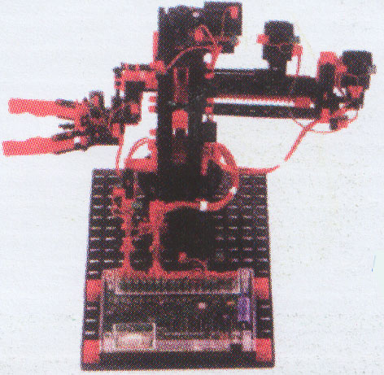
Čovjek i robot
Školski robot
čovjek | robot
Jedini je sposoban obavljati poslove za koje se traži razmišljanje, planiranje, kreativnost, mašta.. | Radi brže i točnije Neosjetljiv na nepogodne i opasne uvjete (visoku i nisku temperaturu, zračenje, otrove..) Ne umaraju ga teški ni monotoni poslovi, već radi sve dok mu se dovodi energija
Nalazi se u školama
Za upoznavanje rada robota, njegovih dijelova, sastavljanja i programiranja robota
Oponašaju rad industrijskog robota ne moraju biti precizni ni snažni!!
Školska robotska ruka i robotska kolica

Slide 8
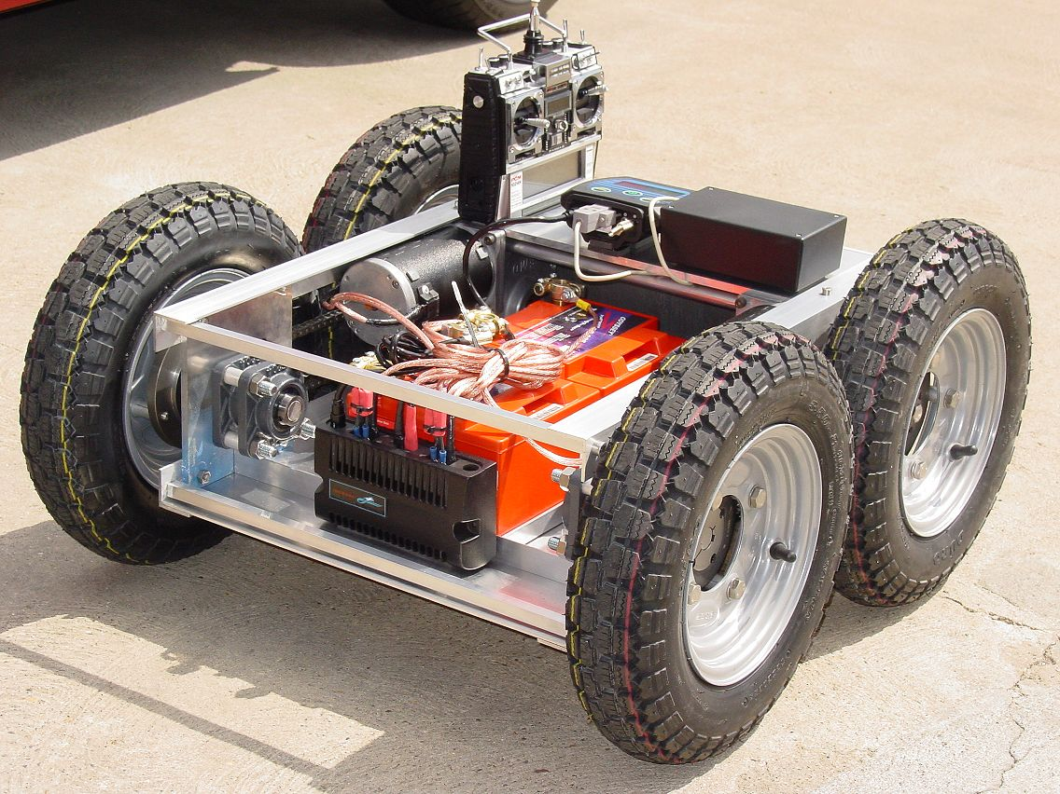
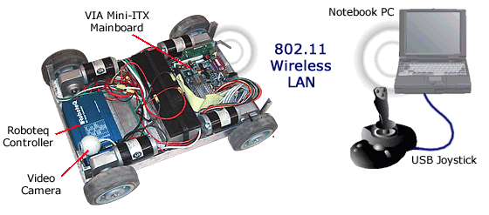
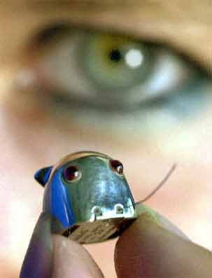
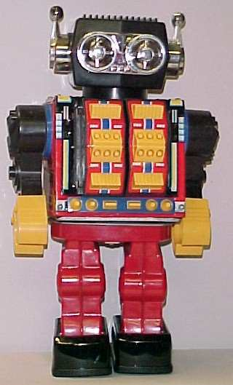
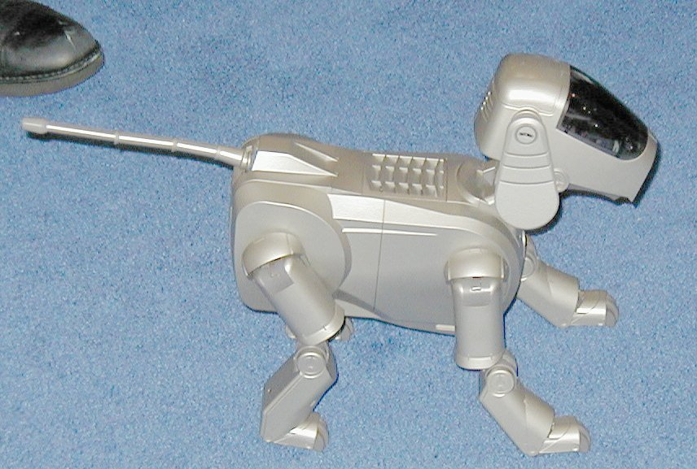
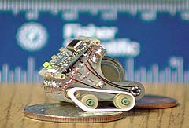
Još robota..
Najmanji robot na svijetu
4,3 g
11 km/h

